Slide 1
Budget 2022-2025

Slide 2
Ny budgetprocess
Okt Första budgetmaterial till kommunstyrelse och nämnder
Feb Andra budgetmaterial – Bygger på prognos kring intäkter från SKR (med vissa egna justeringar)
Feb-april Budgetberedning i den politiska majoriteten
April Ev justering efter ny prognos kring intäkter
Maj Budgethandling inkl målarbete til KSAU och KS
Juni Budgetbeslut i KF
Juli-aug Nämnderna tar fram verksamhetsplaner
Okt-nov KSAU, KS och KF tar del av verksamhetsplaner

Slide 3
Driftbudget och investeringsbudget
Kommunfullmäktige fattar beslut om driftbudget och investeringsbudget för perioden och sätter mål för kommunens arbete
Driftbudget: Den dagliga verksamhetens kostnad såsom löner, hyror och förbrukningsmaterial
Investeringsbudget: Större inköp (över ca 25 000 kr) och t ex byggnationer har en egen budget. När ett projekt är slutfört kommer kostnaden såsom kapitalkostnader på driftbudgeten; investerar vi för 100 mkr och skriver av det på 33 år blir kostnaden i driftbudgeten ungefär 3 mkr per år i avskrivning och 2 mkr i ränta

Slide 4
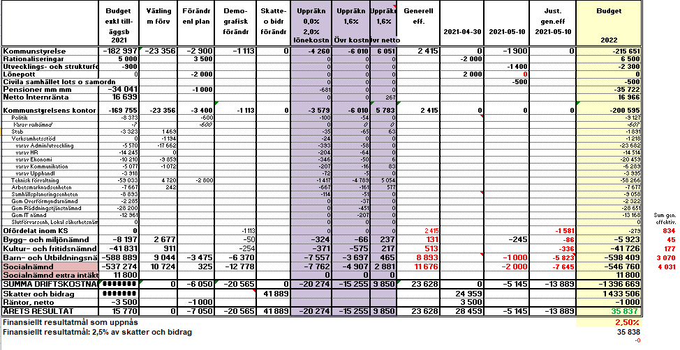
Budget 2022

Slide 5
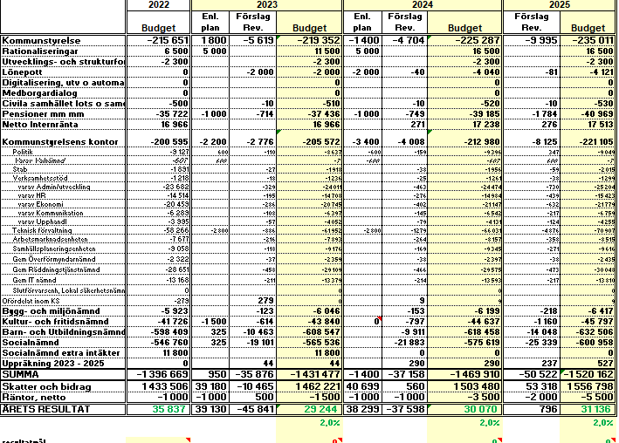
Flerårsplan 2023-2025

Slide 6
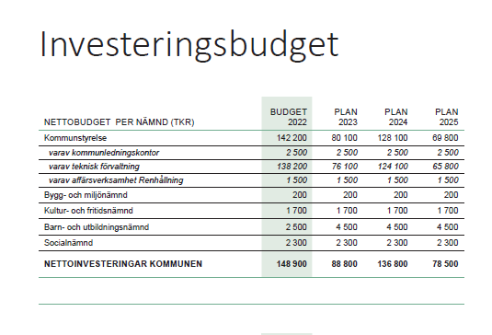
Investeringsbudget 2022-2025
453 mkr under planperioden. 349 mkr i budget 2021
= Ökade kapitalkostnader kommande 30 år = lägre driftskostnadsbudget

Slide 7
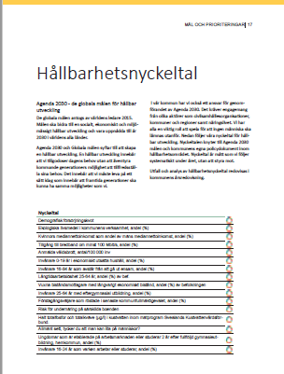
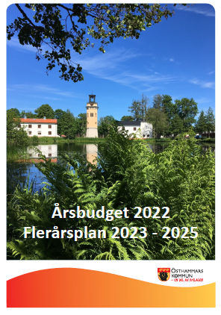
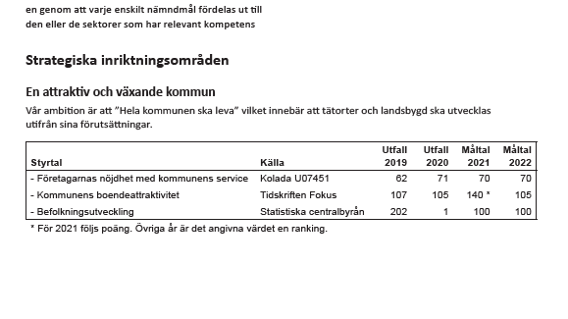
Budgethandling inkl mål

